Slide 1
الاستخدام الأمن للاجهزة الذكية
خليل طهبوب
التاسع أ

Slide 2
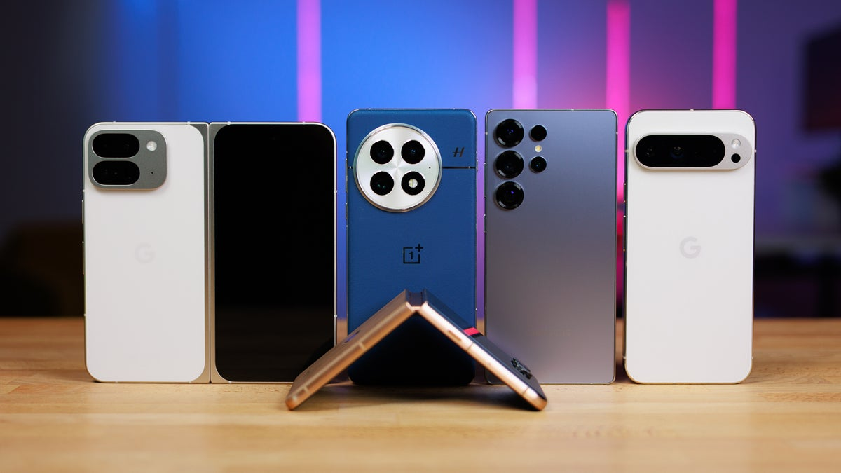
ما هي الاجهزة الذكية؟
الاجهزة الذكية هي أجهزة إلكترونية تمتلك قدرة على الاتصال بالإنترنت أو بشبكات أخرى، وتستخدم تقنيات الحوسبة والمعالجة لجمع البيانات وتحليلها واتخاذ قرارات أو تنفيذ مهام بشكل تلقائي أو شبه تلقائي.
مثال على الاجهزة الذكية: الهواتف، الساعات الالكترونية، التابلت

Slide 3

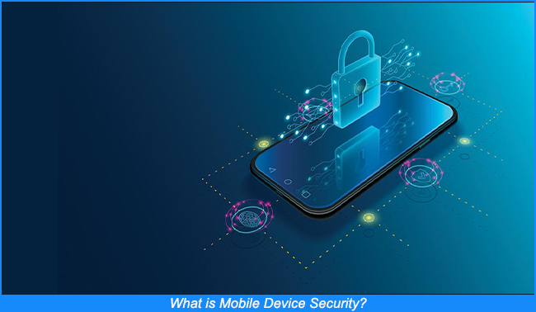
ماهو الاستخدام الامن للاجهزة الذكية
هو اتباع مجموعة من الممارسات التي تمنع تعرض جهازك للاختراق أو سرقة البيانات، وتحافظ على خصوصيتك أثناء استخدام الأجهزة المتصلة بالإنترنت و لها عدة طرق.

Slide 4
طرق الاستخدام الامن للاجهزة الذكية
يوجد عدد من الطرق للاستخدام الامن للاجهزة الذكية، منها:
1. استخدام كلمات مرور قوية
2. تحديث الجهاز و البرامج باستمرار
3. تنزيل التطبيقات من مصادر موثوقة.
4. النسخ الاحتاطي للبيانات
5. استخدام الشبكات الامنة
6. تفعيل قفل الشاسة

Slide 5
سلبيات عدم الستخدام الاججهزة الذكية بأمان
1. اختراق الحسابات والسرقة الالكترونية
2. الاصابة بالفيروسات و البرامج الضارة
3. انتهاك الخصوصية
4. التعرض للاحتيال الالكتروني
5. فقدان الجهاز او سرقته

